Slide 1
Тема: Електричний заряд. Електричне поле. Закон Кулона.

Slide 2
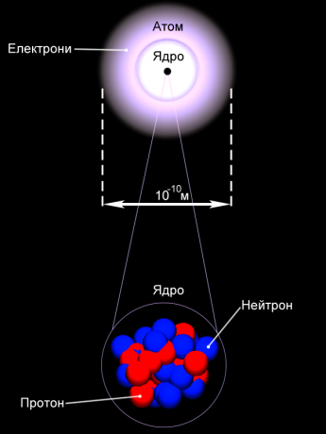
Будова атома:

Slide 3
Електричний заряд - скалярна фізична величина, що є кількісною мірою здатності частинок до електромагнітної взаємодії і вимірюється в кулонах (Кл).
Зарядові q = 1Кл відповідає такий заряд, який переноситься через поперечний переріз провідника постійним струмом I = 1 А за час t = 1 c:
q = It
[q] = 1 Кл = 1 A·1 c.
Заряд 1 Кл досить великий. На практиці використовують такі одиниці вимірювання - нКл, мкКл.

Slide 4
Електричний заряд - властивість матерії, тому заряди не існують без матеріальних носіїв.
Тіла, розмірами яких можна знехтувати порівняно з відстанню між ними і на поверхні яких знаходиться заряд, називають точковими зарядженими тілами (зарядами).

Slide 5
Набуття таких властивостей предметами називають електризацією. Поява цих властивостей за рахунок тертя називається трибоелектризацією (трибо-«розтираю»).
Спробуйте самотужки відтворити експеримент із кульковою ручкою натертою об тканину, хутро чи волосся. В ході експерименту ви помітите цікаві особливості!

Slide 6
По-перше - здатність притягати залежить від того на скільки тривало та ретельно ви натирали предмет.
По-друге - деякі клаптики паперу, а особливо фольги, притягнувшись до предмета, відскакують від нього і при наближенні наступного разу відштовхуються! Проте, при наближенні тканини чи хутра, яким натирали предмет, притягуються до нього!

Slide 7
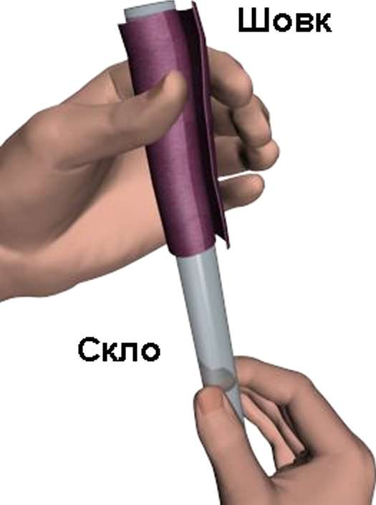
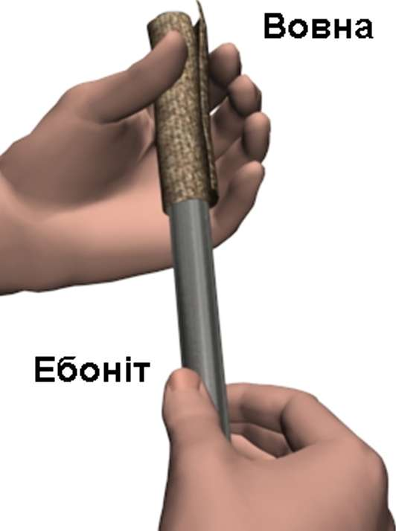
Носії позитивної електрики нагромаджуються на склі, потертому об шовк, а негативної – на ебоніті потертому об хутро.

Slide 8
Головною властивістю заряджених тіл є їх взаємне притягання або відштовхування.
Однойменно заряджені тіла (++, --) відштовхуються
-
-
+
+
різнойменно заряджені (+-) притягаються
+
-
+
-

Slide 9
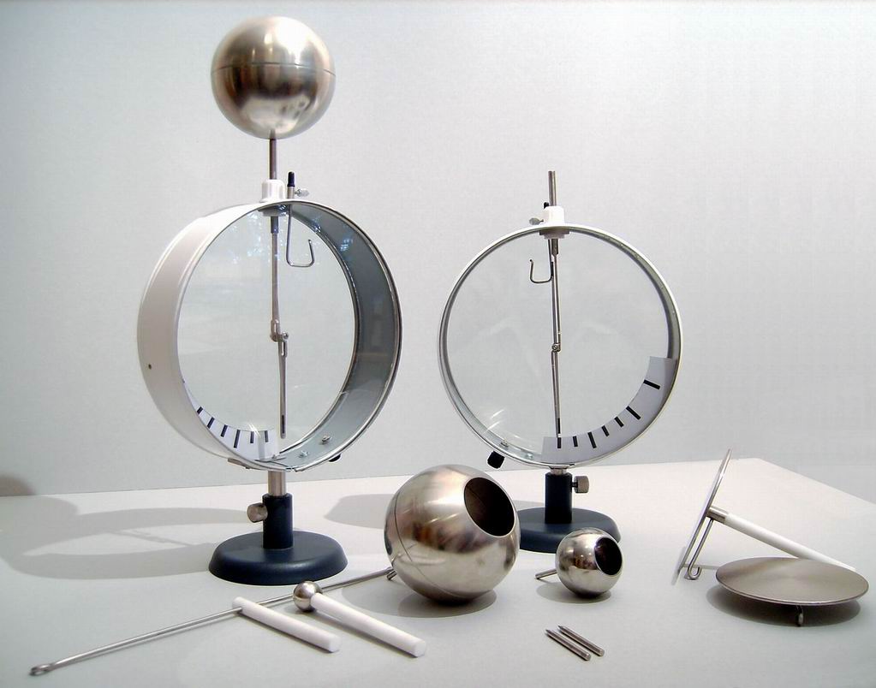
Електрометр Брауна з додатковим обладнанням

Slide 10
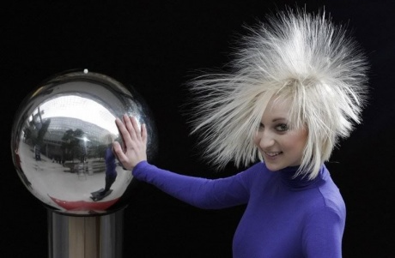
генератор Ван де Граафа.
На малюнку зображено ситуацію, коли дівчина доторкнулася до металевої кулі з великим електричним зарядом.
Чому її волосся поводить себе саме таким чином?

Slide 11
Закон збереження електричного заряду
При електризації тертям виконується
закон збереження електричного заряду.
Цей закон справедливий для замкнутої системи, тобто для системи, в котру не входять і з котрої не виходять назовні заряджені частинки.
Закон збереження заряду:
В замкнутій системі тіл алгебраїчна сума зарядів всіх часток залишається незмінною:
q₁+q₂+q₃+….=const

Slide 12
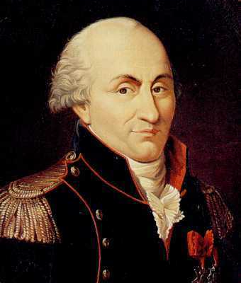
Закон Кулона
Основний закон електростатики був експериментально встановлений
Шарлем Кулоном
у 1785 році.

Slide 13
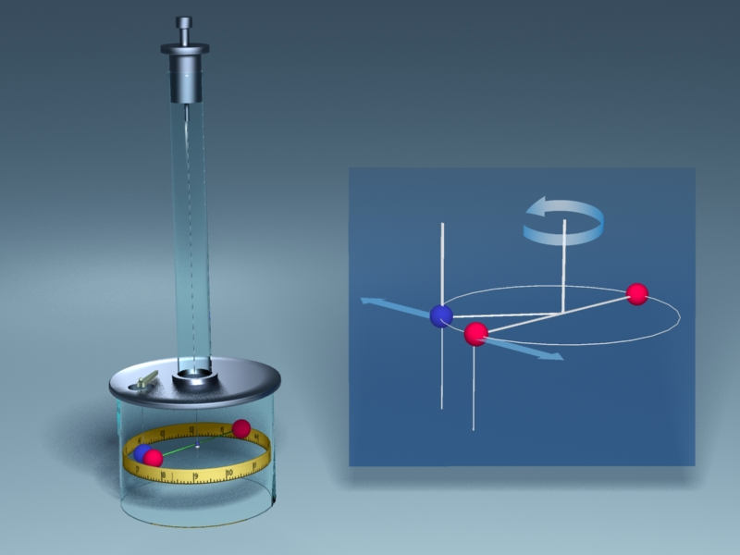
Закон Кулона
Торсійні (крутильні) терези Кулона

Slide 14
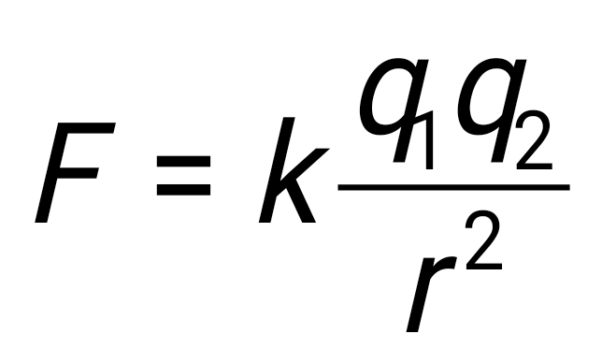
Закон Кулона :
сила взаємодії заряджених нерухомих тіл, розмірами яких можна знехтувати, порівняно з відстанню між ними , прямо пропорційна значенню їх зарядів і обернено пропорційна квадрату відстані між ними. Математично закон Кулона можна записати так:
де:
k – коефіцієнт, який залежить від вибору системи одиниць вимірювання заряду;
k = 9·10⁹ Н·м² /Кл²
r- відстань між зарядами.

Slide 15
Границі застосування закону Кулона
Справедливий тільки для точкових зарядів;
Для сил, які напрямлені вдовж одної прямої – центральних сил.
F
F
+
r
+
1
2

Slide 16
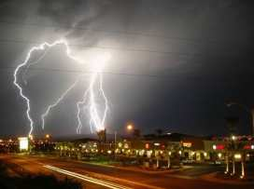
Напруженість електричного поля
Електричним полем називають вид матерії, через яку відбувається взаємодія електричних зарядів.
Поле, створене нерухомими зарядами, називають електростатичним.
Властивості електричного поля:
а)створюється електричними зарядами; б)виявляється по дії на заряд; в)діє на заряди з деякою силою.
Напруженість електричного поля в даній точці чисельно дорівнює силі, з якою поле діє на одиничний додатній заряд, поміщений в цю точку.

Slide 17
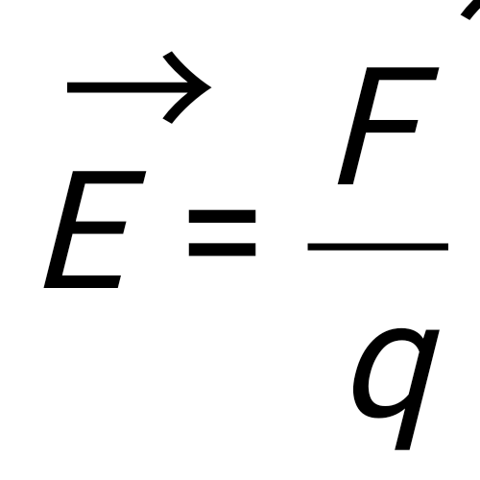
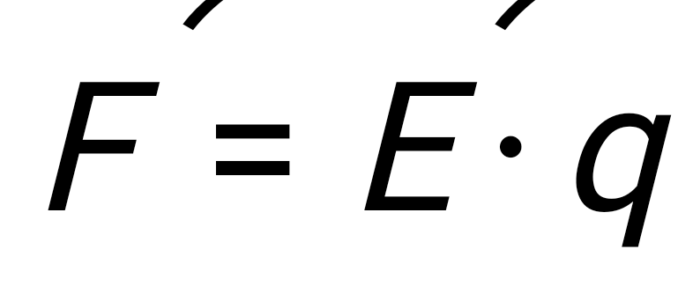
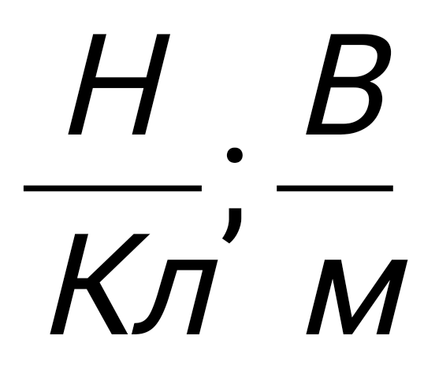
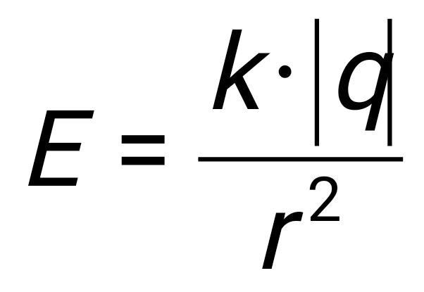
Напруженість- силова характеристика електричного поля.
Одиниця виміру
Напруженість поля точкового заряду.
Принцип суперпозиції(накладання) полів.

Slide 18
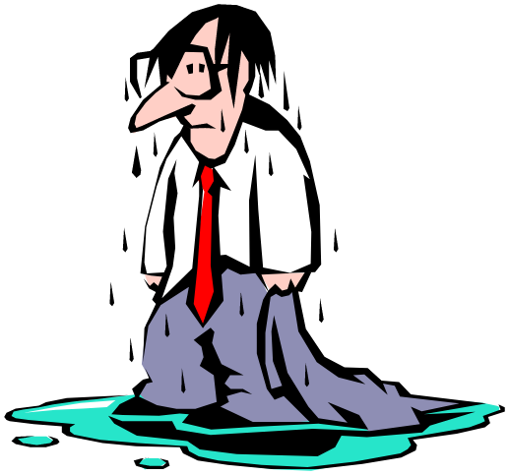
Негативний вплив електричного поля на людину
Алергічні прояви
Негативний
вплив
Патології при
вагітності
Порушення кров'яного тиску
Офтальмологічні
захворювання
Нервові
розлади

Slide 19
Фізичний диктант
Закріплення вивченого:
1. Яка фізична величина визначає електромагнітну взаємодію?
2. Як називається процес, який приводить до появи на тілах електричних зарядів?
3. Чи може заряд існувати незалежно від частинки?
4. В яких одиницях вимірюють електричний заряд?
5. Чи створюємо ми заряди при електризації тіл?
6. Які способи електризації тіл.
7. Якщо тіло електрично нейтральне, то чи означає це, що воно не містить електричних зарядів?
8. Чи справедливе твердження, що в замкнутій системі алгебраїчна сума зарядів всіх тіл залишається незмінною?
9.При збільшенні відстані між зарядами в три рази сила їх взаємодії…
10.Величина, яка характеризує електричні властивості середовища - це…

Slide 20
Домашнє завдання:
Виписати визначення з презентації

